Slide 1

ВІДМІНЮВАННЯ ІМЕННИКІВ.
ЗАКІНЧЕННЯ ІМЕННИКІВ ПЕРШОЇ ВІДМІНИ
В ОРУДНОМУ ВІДМІНКУ

Slide 2
ПОВТОРИМО ВІДМІНИ ІМЕННИКІВ
Відміна Група | Перша | Друга | Третя | Четверта
 | жіночий, чоловічий, спільний рід на -а(-я) | чоловічий рід на –о та приголосний, середній на -о, -е, -я | жіночий рід на приголосний та іменник мати | середній рід на -а(-я), що при відмінюванні набувають суфіксів -ат-, -ят-, -ен-
тверда | дівчина, хата; джура, Микита; базіка, плакса | Петро,батько; алмаз, інженер; крило, село
м'яка | буря, земля; тесля, Ілля; нехлюя | обрій, Ігор; уміння, роздоріжжя; поле, сонце
мішана | гуща, вежа; вельможа; листоноша | плащ, читач; плече

Slide 3
Завдання: Згрупуйте іменники за відмінами у чотири стовпці. Іменники, які не належать до жодної відміни запишіть з абзацу, поясніть, чому не можна віднести їх до жодної відміни.
Мелодія, основа, стиль, галас, біль, галка, галченя, листя, сором, дощ, оселя, скатерть, скатертина, кров, мазь, небокрай, прізвище, круча, таксі, коліща, повість, олівець, успішність, канікули, дьоготь, плем’я, знамено, нероба, хворий, пальто, лоша, лелека, трава, староста, сторіччя, непосида, насіння, місто, життя, зайча, мати.

Slide 4
ГРУПИ ІМЕННИКІВ І ВІДМІНИ
Тверда група | М’яка група | Мішана група
ОСНОВА СЛАВА ЗАКІНЧУЄТЬСЯ НА:
Твердий приголосний | М’який приголосний | Шиплячий (ж, ч, ш, щ)
ОБНОВа | ВОЛя | АЛИЧа
БЕРЕЗа | ЗОРя | ВЕЖа
МИКОЛа | СВІТЛИЦя | ПЛОЩа
ЛЕЛЕКа | АГЕНЦія | ЛИСТОНОШа
ЗАБІЯКа | СУДДя | ПАШа

Slide 5
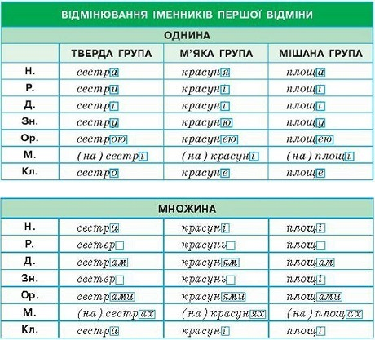
ВІДМІНЮВАННЯ ІМЕННИКІВ ПЕРШОЇ ВІДМІНИ
Завдання: Прокоментуйте відмінювання іменників І відміни твердої і м’якої груп. Зверніть увагу на закінчення іменників мішаної групи. Провідмінюйте іменники вправа, відмінниця, задача.

Slide 6
ІМЕННИКИ ПЕРШОЇ ВІДМІНИ
В ОРУДНОМУ ВІДМІНКУ ОДНИНИ
Іменники на -а (-я) з основою на
твердий приголосний | м’який приголосний та [ж], [ч], [ш] | [й]
в орудному відмінку однини мають закінчення
-ОЮ | -ЕЮ | -ЄЮ
донькОЮ книжкОЮ МиколОЮ лежебокОЮ | бурЕЮ гривнЕЮ статтЕЮ | надіЄЮ сім’ЄЮ дуеньЄЮ

Slide 7
У три стовпчики погрупуйте слова, залежно від того, до якої групи вони належать. Через дефіс запишіть кожний іменник в орудному відмінку.
Вулиця, перемога, буря, площа, суддя, картина, стеля, біганина, купівля, круча, Софія, трава, староста, гречка, ружа, непосида, Оксана, муха, Марія, доня, дочка, Галя, Галина, душа, площа.

Slide 8
Дякую за роботу.
Успіхів у подальшому вивченні рідної мови!
Презентацію підготувала
Трачуки В.М., учитель української
мови і літератури

